Slide 1
COMPORTAMENTI INDIVIDUALI
E RELAZIONI SOCIALI
IN TRASFORMAZIONE
UNA SFIDA PER LA
STATISTICA UFFICIALE
NUOVE FONTI E DOMANDE
Profili organizzativi e manageriali del sistema imprese
24 GIUGNO 2016
09.30 | 11.00
Stefano Menghinello | Istat

Slide 2
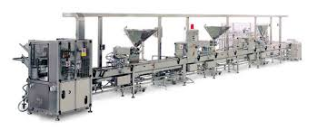
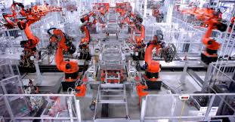
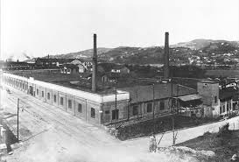

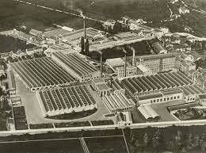
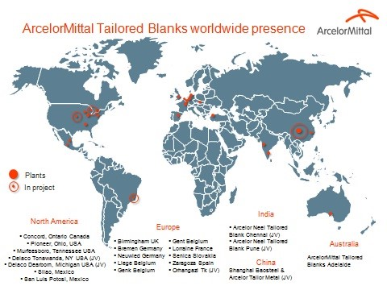
Perché misurare l’impresa come unità complessa?
Radicali cambiamenti hanno interessato:
Tecnologie di produzione
I processi aziendali
La localizzazione della produzione
I meccanismi di governance
La conoscenza e il capitale umano
Le capacità manageriali
Impatto «destabilizzante» sui tradizionali schemi di classificazione statistica
Dimensione per classe di addetti
Settore di attività prevalente
Localizzazione
Capacità competitiva

Slide 3
Obiettivi conoscitivi indagine unità complesse
Conoscenza delle aree di business, dei processi aziendali e dei relativi sistemi informativi
Nuovi criteri di classificazione delle unità economiche e delle relative attività
Nuovi criteri di misurazione delle variabili economiche
Conoscenza dei processi decisionali e della capacità manageriale rispetto a scelte complesse
Meccanismi di governance e processi decisionali
Rapporti con clienti e fornitori
Internazionalizzazione
Conoscenza e capitale umano
Migliorare i rapporti con i rispondenti
Raccogliere informazioni più accurate
Razionalizzare la raccolta dati
Dibattito europeo sulle nuove unità statistiche, EGR, profiling , SBS
Completare
quadro
Conoscitivo
CIS 2011
Misurazione accurata ma a basso impatto sulle imprese con organizzazione complessa

Slide 4

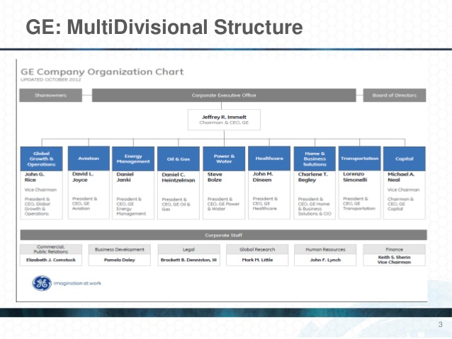
Come misurare l’impresa come unità complessa?
Gli elementi essenziali della strategia di rilevazione:
Cogliere la sfida, entrare dentro il Black Box
Progettazione accurata: Schemi di classificazione più coerenti con la complessità organizzativa: linee di attività e fasi del processo aziendale (modello a matrice tipico delle organizzazioni complesse) Utilizzo di un linguaggio più vicino alle aziende (collaborazione Politecnico di Milano)
Interviste dirette al top management delle imprese (CAPI) tramite intervistatori altamente qualificati (pool di intervistatori dell’RTI composto da GN Research, Scenari e PWC)

Slide 5
Come identificare l’impresa come unità complessa?
Gli elementi essenziali della strategia di rilevazione:
Fenomeno non osservabile, è l’obiettivo della rilevazione
Rilevazione ha per unità di analisi le imprese o gruppi di impresa con controllate residenti in Italia e all’estero
Utilizzo di criteri economici per selezionare un campione censuario di «potenziali candidati» con probabilità bassa di escludere unità complesse
Utilizzo della schema a matrice (mappatura linee di attività e processi aziendali fuori e dentro l’unità economica in Italia e all’estero ) come benchmark per definire il grado di complessità organizzativa

Slide 6
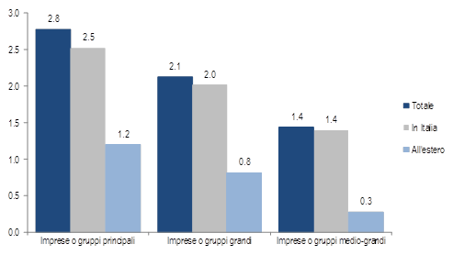
Principali risultati
COMPLESSITA’ ORGANIZZATIVA
Le 2.974 imprese (o gruppi di impresa) intervistate sviluppano 4.680 linee di attività in Italia e/o all’estero.
Queste imprese realizzano oltre 1.500 mld di fatturato globale non consolidato e impiegano oltre 4,3 milioni di addetti in Italia e all’estero
Le imprese principali (ossia quelle con fatturato pari o superiore a 2,5 miliardi di euro o con almeno 10mila addetti) sono più complesse poiché presentano, in media, un numero maggiore di linee di attività sia in Italia (2,5) che all’estero (1,2).
A queste si contrappongono le imprese medio-grandi, per le quali i valori medi sono ampiamente inferiori sia in Italia (1,4) sia soprattutto all’estero (0,3).
Le motivazioni per differenziare due o più linee di attività
NUMERO DI LINEE DI ATTIVITA’ IN ITALIA E ALL’ESTERO PER DIMENSIONE ECONOMICA.

Slide 7
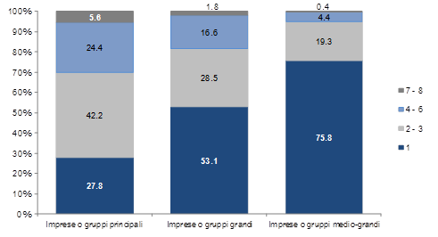
Principali risultati
COMPLESSITA’ ORGANIZZATIVA
Quasi il 30% delle imprese principali risulta operare in una sola linea di attività, quota che si incrementa ad oltre il 50% per le imprese grandi fino a raggiungere oltre il 75% nelle imprese medio-grandi.
D’altro canto, la quota di imprese che hanno un numero relativamente elevato di linee di attività (4 o più) è piuttosto limitata e pari in media al 7,4% ma sale al 30,0% nelle imprese principali, raggiunge quasi il 20% nelle imprese grandi mentre scende a poco meno del 5% in quelle medio-grandi
IMPRESE PER NUMERO DI LINEE DI ATTIVITA’ E DIMENSIONE ECONOMICA

Slide 8
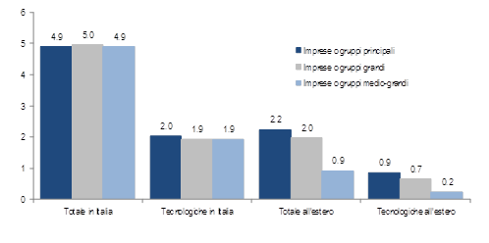
NUMERO DI FUNZIONI DI SUPPORTO AZIENDALE REALIZZATE ALL’INTERNO DELL’IMPRESA, IN ITALIA O ALL’ESTERO, PER DIMENSIONE ECONOMICA
Principali risultati
COMPLESSITA’ ORGANIZZATIVA
Per quanto riguarda le funzioni di supporto realizzate in Italia all’interno dell’impresa, le differenze tra imprese principali ed altre imprese non sono sostanziali.
Differenze più significative considerando il numero di funzioni di supporto aziendale realizzate direttamente dall’impresa all’estero, sia nel complesso che rispetto a quelle di tipo più strettamente tecnologico-produttivo

Slide 9
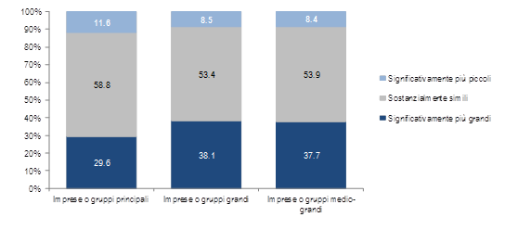
Principali risultati
COMPLESSITA’ ORGANIZZATIVA
La «questione dimensionale» grandi o piccoli rispetto a chi?
Quasi il 40% delle imprese considera la dimensione prevalente dei principali concorrenti molto superiore alla propria, oltre il 54% ritiene la propria dimensione economica sostanzialmente simile mentre solo una quota inferiore al 10% considera la propria dimensione più ampia.
Lo scarto in punti percentuali tra imprese principali e imprese medio-grandi che considerano la propria dimensione economica non adeguata ai concorrenti è inferiore ai dieci punti
DIMENSIONE PREVALENTE DELLE IMPRESE CONCORRENTI PER LINEA DI ATTIVITA’ E DIMENSIONE ECONOMICA DELL’IMPRESA

Slide 10
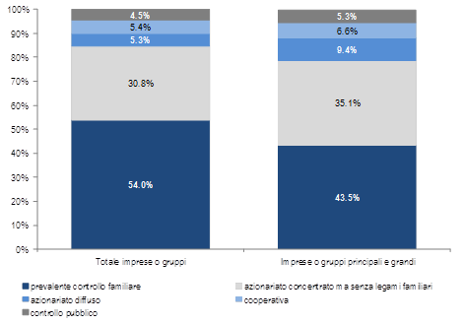
IMPRESE PER TIPOLOGIA DI CONTROLLO PROPRIETARIO
Principali risultati
CONTROLLO E PROCESSI DECISIONALI
il controllo proprietario delle imprese è concentrato nella grande maggioranza dei casi soprattutto nella modalità a controllo familiare (54%), seguita dall’azionariato concentrato anche se non a carattere familiare (30,8%).

Slide 11
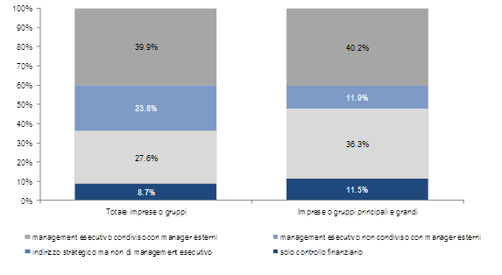
IMPRESE PER RUOLO DELLA PROPRIETA’ NEI PROCESSI DECISIONALI
Principali risultati
CONTROLLO E PROCESSI DECISIONALI
La quota di imprese in cui il ruolo della proprietà si limita al controllo finanziario è di appena l’8,7%, che sale all’11,5% nelle imprese principali e grandi.
Alla prevalenza del controllo familiare corrisponde la frequente presenza nei consigli d’amministrazione di componenti esecutivi con legami familiari: il 52,5% delle imprese ha almeno un componente esecutivo del Consiglio di Amministrazione (Cda) con legami familiari e quasi un terzo dei componenti totali dei Cda ha legami familiari (26,5% come membri esecutivi e 5,3% come membri indipendenti)

Slide 12
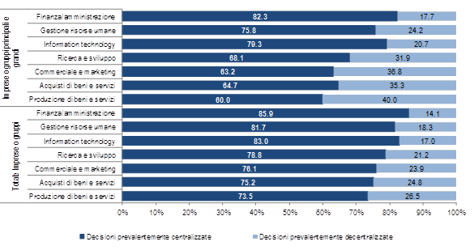
GRADO DI CENTRALIZZAZIONE DELLE DECISIONI RISPETTO ALLE PRINCIPALI FASI DEL PROCESSO AZIENDALE
Principali risultati
CONTROLLO E PROCESSI DECISIONALI
Prevale un modello decisionale a livello corporate : Nelle imprese le decisioni si prendono a livello prevalentemente centralizzato e poi vengono trasmesse alle linee di attività per l’attuazione
Autonomia finanziaria e decisionale limitata per il management che coordina le singole linee di attività

Slide 13
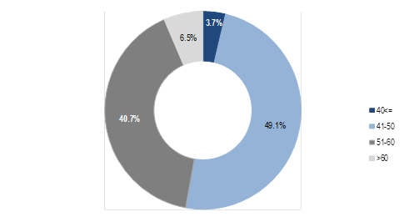
ETA’ DEL TOP MANAGEMENT PER CLASSI
Principali risultati
CARATTERISTICHE DEL TOP MANAGEMENT
Soltanto il 3,7% delle imprese dichiara una età media del proprio top management pari o inferiore ai 40 anni, il 49,1% dichiara una età media tra 41 e 50 anni, il 40,7% tra 51 e 60 anni e il 6,5% una età media di oltre 60 anni di età. L’età media più frequente è 45 anni (498 imprese)

Slide 14
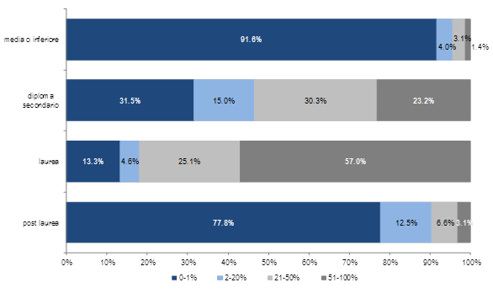
Principali risultati
CARATTERISTICHE DEL TOP MANAGEMENT
TITOLO DI STUDIO DEL TOP MANAGEMENT
Il titolo di studio più frequente dei top manager è la laurea: il 57% delle imprese ha una quota di top manager laureati superiore al 50%,
I top manager che posseggono un titolo post laurea sono relativamente pochi, nel 77,8% delle imprese non superano l’1% e solo nel 3,1% superano la metà dei top manager presenti
Circa la metà delle imprese considerate (49,7%) ha almeno una donna tra i top manager, anche se tale ruolo rimane prevalentemente maschile: gli uomini sono l’87,8% del totale, le donne top manager appena il 12,2%.

Slide 15
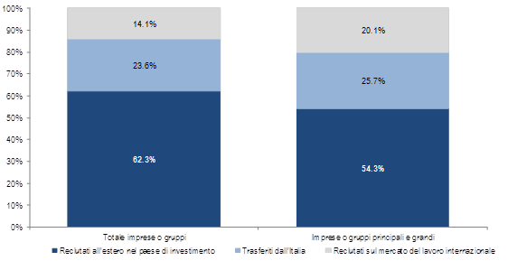
Principali risultati
MANAGEMENT STABILMENTE IMPIEGATO ALL’ESTERO
Il 17,1% delle imprese ha top manager impiegati stabilmente all’estero.
Degli oltre 2.000 top manager impiegati stabilmente all’estero, il 62,3% è reclutato nel paese di investimento, il 23,6% è trasferito dall’Italia mentre solo il 14,1% è reclutato sul mercato internazionale
PROVENIENZA DEI MANAGER STABILMENTE IMPIEGATI ALL’ESTERO

Slide 16
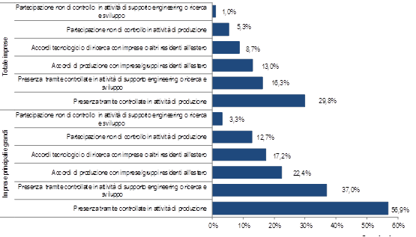
Principali risultati
COMPLESSITA’ ORGANIZZATIVA
La presenza all’estero mediante controllate in attività di produzione si riscontra nel 29,8% delle imprese e nel 56,9% di quelle principali e grandi.
La presenza tramite controllate che svolgono attività di supporto engineering o di ricerca e sviluppo riguarda il 16,3% delle imprese e il 37% di quelle principali e grandi
Infine, gli accordi di produzione con imprese residenti estere sono scelti dal 13% delle imprese e dal 22,4% delle principali e grandi, mentre gli accordi tecnologici e di ricerca riguardano l’8,7% delle imprese e il 17,2% di quelle principali e grandi
MODALITA’ DI INTERNAZIONALIZZAZIONE IMPIEGATE DALLE IMPRESE

Slide 17
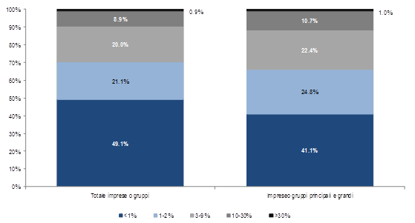
Principali risultati
CONOSCENZA E CAPITALE UMANO
LAVORATORI DELLA CONOSCENZA NELLE IMPRESE
I lavoratori della conoscenza nel 49,1% delle imprese sono assenti o inferiori all’1%.
Il 21,1% delle imprese si colloca tra l’1 e il 2% di lavoratori della conoscenza sul totale addetti, il 20% tra il 3 e il 9%, l’8,9% tra il 10 e il 30% e solo lo 0,9% oltre il 30%.
Nelle imprese principali e grandi la presenza di lavoratori della conoscenza è maggiore, tanto che sono il 41,1% quelle prive o con meno dell’1%.

Slide 18

Conclusioni
Primo caso rilevante a livello internazionale di una rilevazione su aspetti organizzativi e manageriali condotta secondo standard della statistica ufficiale
Capacità dell’Istat di inserirsi in modo coerente ed innovativo nel dibattito internazionale sulle nuove unità economiche e nuovi criteri di misurazione
delle variabili economiche e misurazione della globalizzazione
Elevato ritorno informativo sulla produzione statistica ufficiale (mappatura completa delle unità economiche complesse ad elevato impatto sulla classificazione e stima delle variabili economiche)
Possibilità di rispondere in modo efficace e coerente alle richieste delle grandi imprese, specie se multinazionali, di interloquire con l’Istat in modo più efficiente garantendo elevati standard di qualità dei dati
Esperienza formativa da diffondere dentro l’Istat e da comunicare a livello internazionale: per essere Business Relevant è necessario alzare i livello di formazione degli statistici ufficiali
Ringraziamenti
Utilizzo di criteri economici per selezionare un campione censuario di «potenziali candidati» con probabilità bassa di escludere unità complesse
Utilizzo della schema a matrice (mappatura linee di attività e processi aziendali fuori e dentro l’unità economica in Italia e all’estero )

